Slide 1

Notes:
Esta diapositiva es la Portada del Documento, se sugiere NO INCLUIR NINGUNA información o disponer algún elemento sobre la misma.

Slide 2
RANKING DE PATENTES POR: CRISTHIAN TORRES FABIO A. YEPES

Slide 3

LENS.ORG
Es la plataforma de datos abierta y gratuita más grande del mundo de cientos de millones de patentes globales y artículos académicos en una forma que cualquiera puede usar para navegar por el complejo mundo de la innovación.

Slide 4

El nuevo Coronavirus (COVID-19) ha sido catalogado por la Organización Mundial de la Salud como una emergencia en salud pública de importancia internacional (ESPII). Se han identificado casos en todos los continentes y, el 6 de marzo se confirmó el primer caso en Colombia.

Slide 5
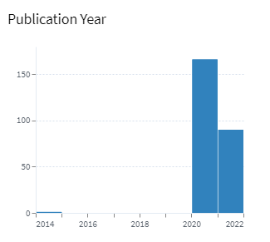
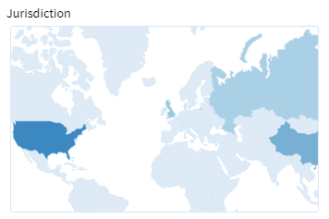
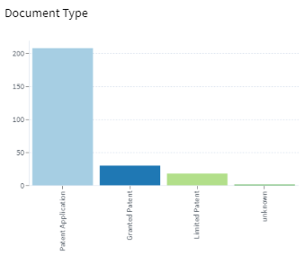
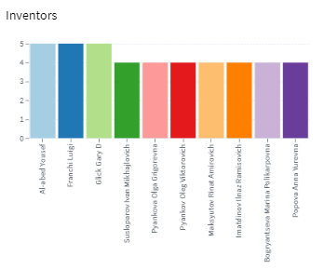
Resultado de búsqueda de patentes: Vacuna & Covid 19
Se publicaron.
2020: 90
2019: 166
2013: 1
Total: 257
Jurisdicción:
EE.UU: 87
China: 38
Australia: 19
Reino Unido: 9
Rusia: 5
Tipo de documento:
P. Aplicadas:208
P. Otorgada:30
P. Limitadas:18
Inventores:
Al-abed Yousef: 5
Franchi Luigi: 5
Glick Gary D: 5
Susbparov Ivan Mikhajlovich: 4

Slide 6
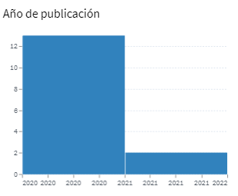
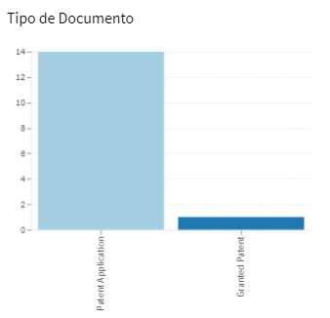
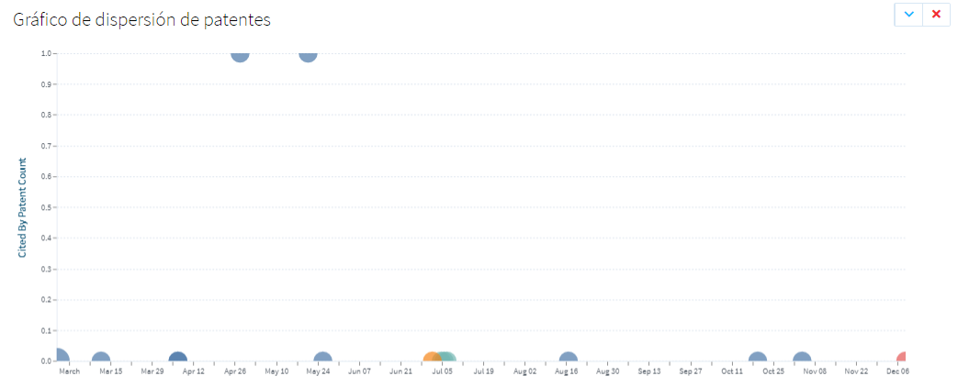
Resultado de búsqueda de patentes: Colección solo vacunas.
Se publicaron.
2021: 2
2020: 13
Total: 15
Tipo de documento:
P. Aplicadas:14
P. Otorgada:1
Dispersión:
El mes de mayor aplicación: Julio.
Año: 2020

Slide 7

PODIUM DE VACUNAS COVID-19

Slide 8
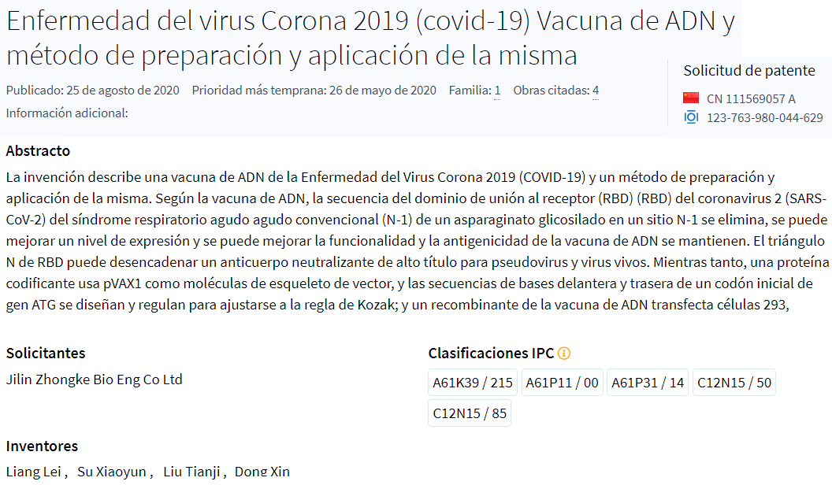
PUESTO
3

Slide 9
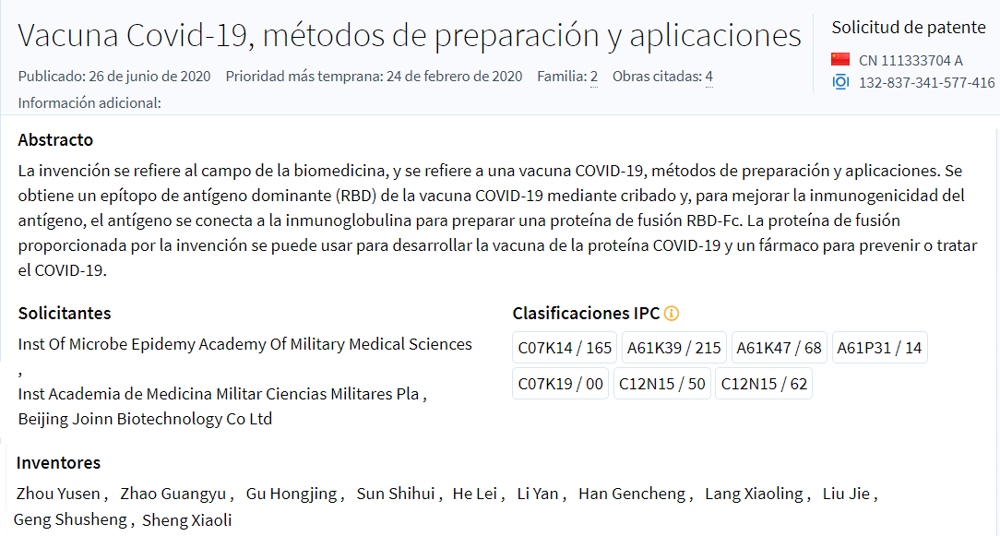
PUESTO
2

Slide 10
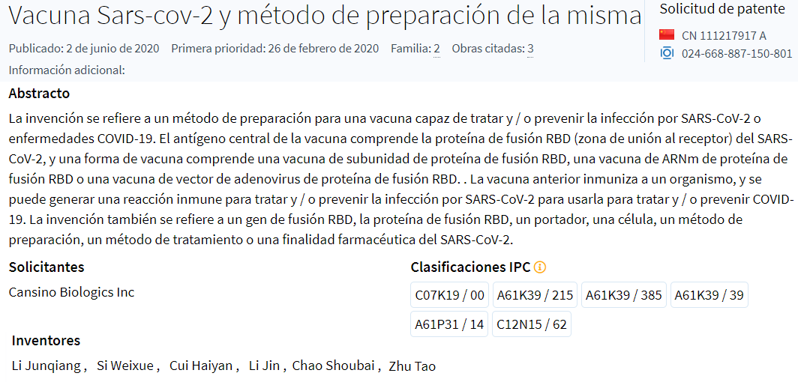
PUESTO
1

Slide 11
MUCHAS GRACIAS

